Slide 5


研究背景
随着移动互联网的出现，人与人之间可以随时随地的进行交流沟通，交流变得更加方便快捷。社交网络(SNS)正在以一种新兴的姿态进入人们的生活，各种社交网站也层出不穷，它们给人们的生活带来了便利同时也正在逐渐的改变人们的生活方式和社交方式。

Slide 6

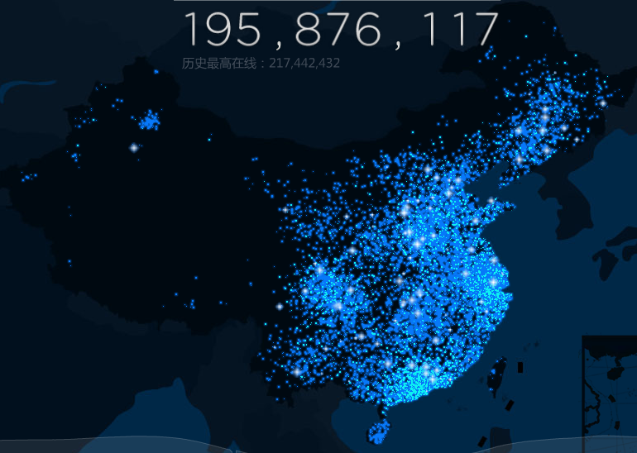

研究意义
社交网络和互联网信息传播的主导因素是人与人的关系，提升社交网站中用户的满意度，能够增强用户和社交网站之间的黏性。目前现有的社交网站都实现了个性化推荐服务，帮助用户主动的发现并推荐感兴趣的人，提升了用户对网站的满意度，并增强相互之间的黏性，对于社交网站和用户来说都很有意义。
好友推荐功能在社交网站以及各种应用中，具有较强的实用性且蕴含着巨大的商业价值和研究价值

Slide 7
研究内容
开发系统
创新点
对用户的文本语义和情感分析，设计开发了融合时间因素的基于用户文本语义和情感分析的好友推荐系统，采用Django框架进行开发。
创新点
模型改进
构建模型
本文进一步对微博内容分析，采用交叉的文本相似度计算方法，采用情感词词典进行情感分析，并综合考虑时间因素，提出了ESEM模型。并在更大的数据集进行验证。
数据获取
本文根据微博信息的特点，进行文本语义分析，并提取文本中含有的情感程度副词进行两步考虑，构建SEM模型。并引入时间因素，综合进行好友推荐。
本文采用自行编写的爬虫程序，通过迭代的方式对用户的新浪微博数据和好友信息进行爬取，并分析微博用户行为，通过度分布图验证数据的真实性。

Slide 9
推荐系统和算法
推荐系统
推荐算法
推荐系统是解决信息超载问题一个非常实用的方法，从用户的个人信息、历史轨迹、社交关系等因素中，提取出用户的信息需求、兴趣等，进行个性化计算。好的推荐系统不仅能够为用户提供好的服务，还能增加用户与推荐系统的黏性，让用户产生依赖。

Slide 10
推荐系统和算法
推荐系统
推荐算法

Slide 11
推荐系统和算法
推荐系统
推荐算法
协同过滤推荐
协同过滤算法可以分为基于用户和基于物品。GroupLens在论文中首次提出了基于用户的协同过滤算法^{[21]}，后来由亚马逊提出了基于物品的协同过滤方法^{[22]}。该算法可以根据用户的行为偏好预测用户的兴趣点，如果两个用户有相同的兴趣（比如共同关注了某人），则他们在以后的行为中也会出现同类现象。
基于内容的好友推荐

Slide 12
其他理论基础
用AHP解决多指标决策问题的步骤是：1) 问题分解，构建AHP层次；2) 构建比较矩阵M；3)用极差比较法构建判断矩阵C；4)一致性验证
图是由抽象的结点和结点间的连边构成。图挖掘技术除了应用于图索引、相似性搜索、分类和聚类外还可用于网络结构的分析。
各种推荐技术各有千秋，T Tran提出了七种混合思路：(1)加权平均;(2)转换;(3)混合;(4)特征组合;(5)瀑布;(6)特征扩充(7)元层次模型。
层次分析技术
（AHP）
关键词的空间向量模型
文本语义和情感分析

Slide 13
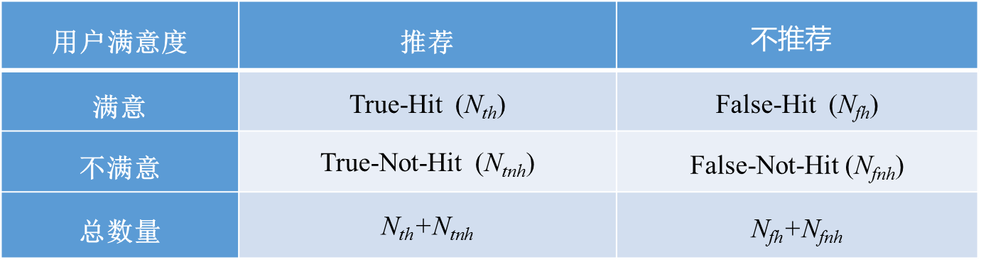
评价指标
用户满意度 | 推荐 | $$不推荐$$
满意 | True-Hit (N_{th}) | False-Hit (N_{fh})
不满意 | True-Not-Hit (N_{tnh}) | False-Not-Hit (N_{fnh})
总数量 | N_{th}+N_{tnh} | N_{fh}+N_{fnh}
Precision
Recall
F-measure
P@N(Precision at Position)

Slide 15
微博内容研究

Slide 16
预处理流程

Slide 17

可能的创新
在对用户文本内容的特征提取过程中，引入语义的概念。
在计算相似度过程中，加入时间和情感因素。
在大数据下，对用户的内容进行有效的处理和分析。能够做到对用户的实时性推荐。

Slide 19
系统设计

Slide 20
推荐算法流程图

Slide 21
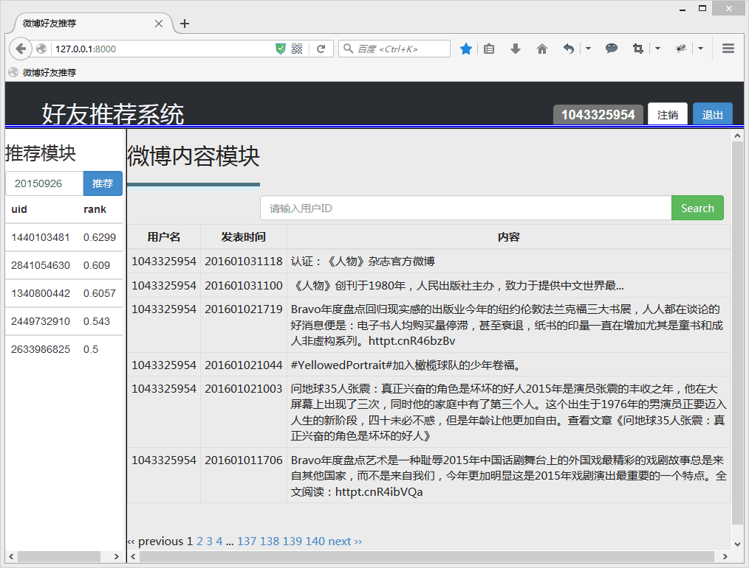
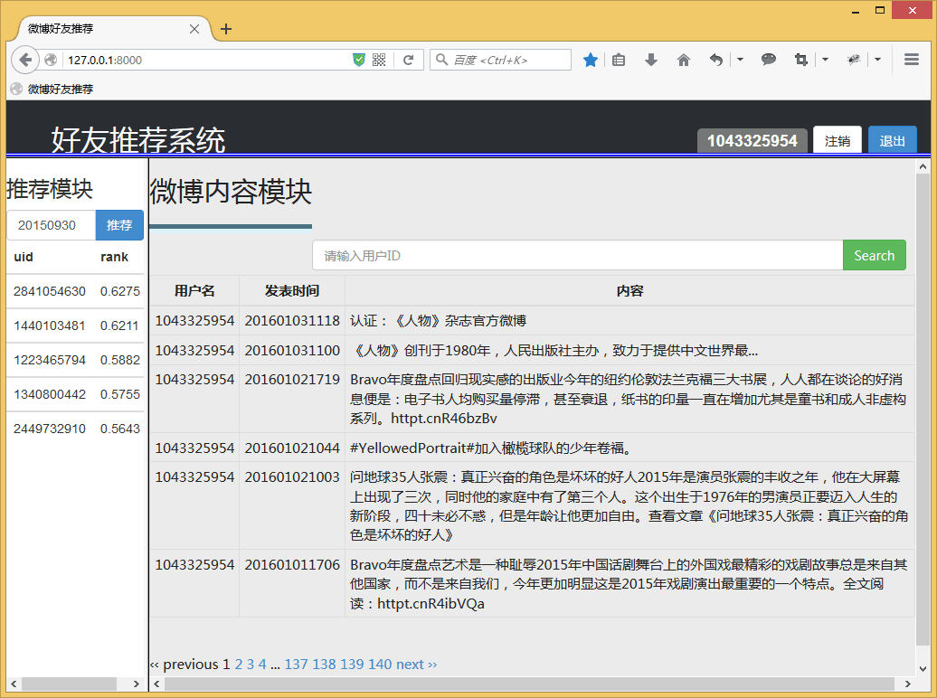
运行结果
对同一用户在不同时间对好友进行推荐的结果显示如图所示

Slide 23
论文总结
1
1
针对用户的文本和情感程度词进行好友推荐，提出了SEM模型，进行好友推荐
2
引入时间因素，采用文本交叉相似度算法和情感词典的方法进行好友推荐方法
4
总结
2
3
对用户的微博文本分析，设计了融合用户文本语义和情感分析的好友推荐系统
3
4
本文通过采用自行编写的爬虫程序对新浪微博数据进行爬取。对转发用户行为进行分析，发现用户的度和微博数部分均满足幂律分析，具有无标度特性，验证了数据的真实性。

Slide 24
未来工作
1
更全面的获取其它数据集，在更多的数据集上进行分析、实验和研究。
采用机器学习的方法来对文本进行情感分析，并可以结合深度学习的方法，来学习和挖掘出用户的特征，预测用户的行为，对用户进行精准的推荐。
2
随着技术的发展，云计算和大数据技术的普及，我将考虑结合大数据和并行计算技术对现有算法进行改进，提高计算的效率和推荐的性能。
3

Slide 25
从事的科研工作及成果
参与科研项目： 国家自然科学基金项目(61075019)，项目名称：三支决策聚类理论与方法研究，项目参与年限：2014.1-2017.12 重庆市自然科学基金项目(CSTC2014jcyjA40047)；项目名称：多智能体网络分组一致动力学行为分析与研究，项目参与年限：2014.07-2017.06 重庆市教委研究项目(KJ1400403)；项目名称：多智能体复杂网络的牵制一致性研究；项目参与年限：2014.1-2015.12 重庆邮电大学博士启动项目(A2014-20)；项目名称：多智能体网络分组一致性问题研究；项目参与年限：2014.1-2017.9 发表及完成论文： 刘群，孙红涛，纪良浩.一种融合文本语义和情感分析的好友推荐方法研究[J].(二类期刊，已录用) 刘荣鑫，孙红涛，李晓冰，杨鸿滟，刘群，一种基于LBS的微信用户行为的交友方式[P].(已申请)

Slide 26
致谢
衷心感谢导师刘群教授三年的谆谆教导。 衷心感谢计算机学院的各位老师。 衷心感谢我的家人一直以来的支持。 衷心感谢所有帮助我的实验室同门和同学。 衷心感谢辛苦参加论文评阅和答辩的各位专家。

